Slide 1
物联网应用课程设计
讯飞星火大模型在物联网课程设计中的应用
智能科学与工程学院 何跃
hyue1019@foxmail.com
2024年9年3日

Slide 2
提纲
星火智能体
星火API调用方法
星火科研助手
综合应用设计实验要求

Slide 3

星火智能体
IoT MakersHub
智能体为学生提供Arduino开发路线和教程，帮助理解编程概念、编写代码以及硬件调试。
Arduino开发支持
当学生提出功能设计想法时，智能体能够提供参考性的落地方案，促进学生创新思维的发展。
功能设计的落地方案
智能体链接：https://xinghuo.xfyun.cn/desk?botId=2302401

Slide 4

星火智能体
IoT MakersHub
物联网综合设计评估
平台提供全方位的物联网课程设计项目评价服务，涵盖硬件选型、软件开发等，帮助学生优化设计。
设计创意启示
在综合设计环节，智能体提供设计思路和方案建议，解决设计过程中的疑难问题，提升设计效率。

Slide 5
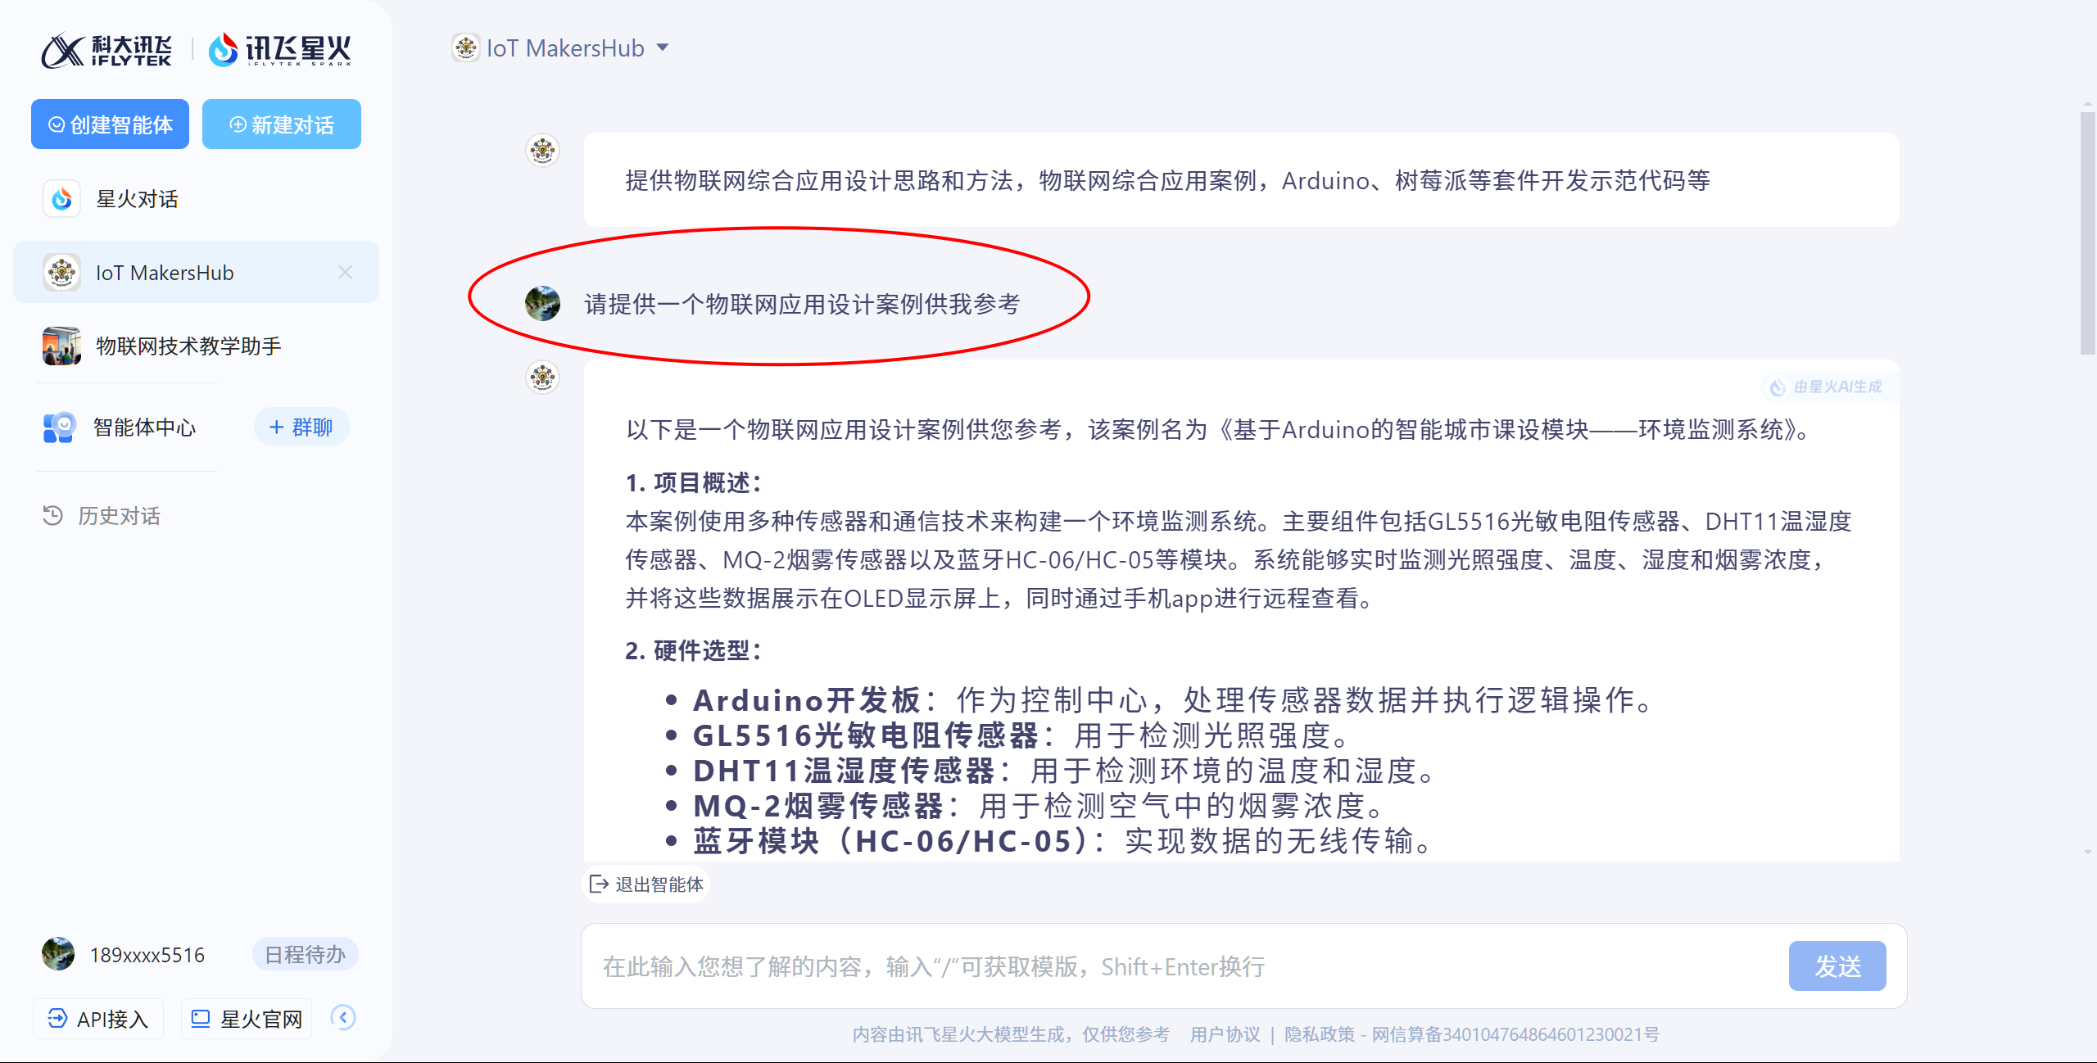
星火智能体
IoT MakersHub

Slide 6
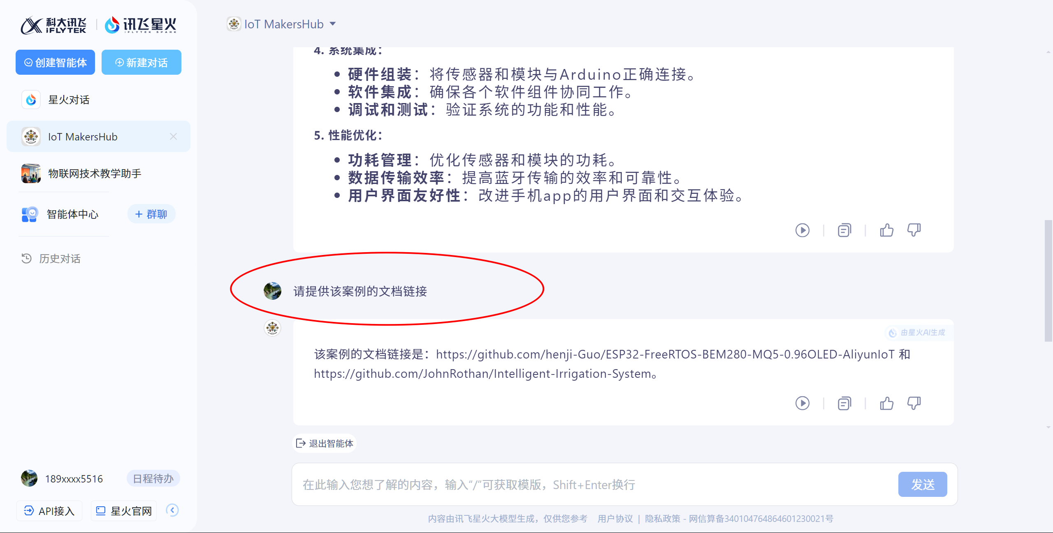
星火智能体
IoT MakersHub

Slide 7
星火智能体
智联精灵（ AIoT Angel ）
提供《物联网工程导论》课程的全面支持
帮助掌握物联网的核心概念、技术标准、系统设计原理及应用场景，进而能够进行初步的物联网解决方案设计
智能体链接：https://xinghuo.xfyun.cn/desk?botId=2302557

Slide 8
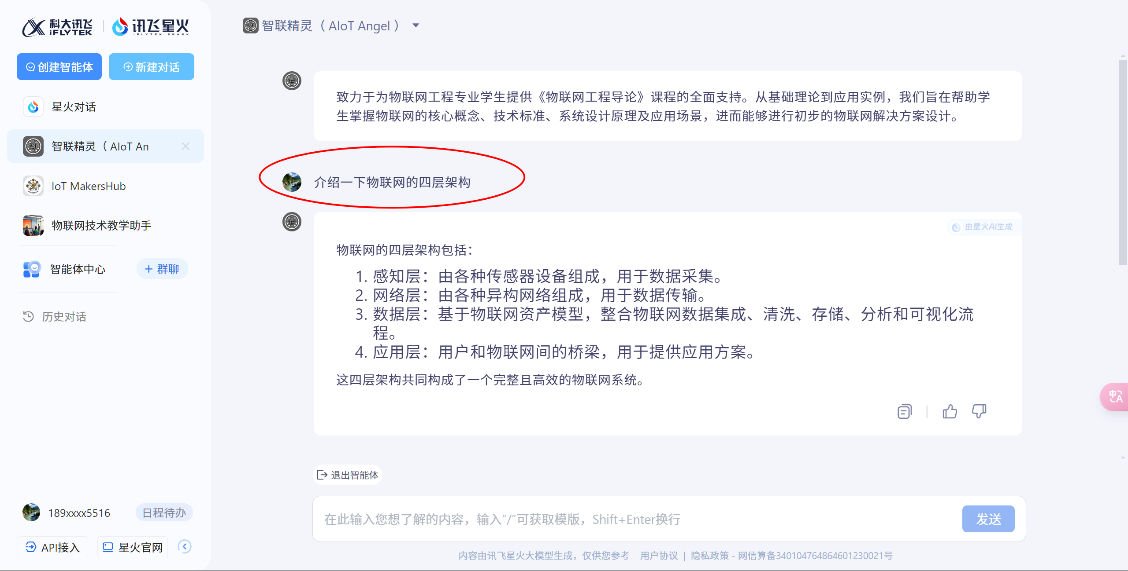
星火智能体
智联精灵（ AIoT Angel ）

Slide 9
提纲
星火智能体
星火API调用方法
星火科研助手

Slide 10
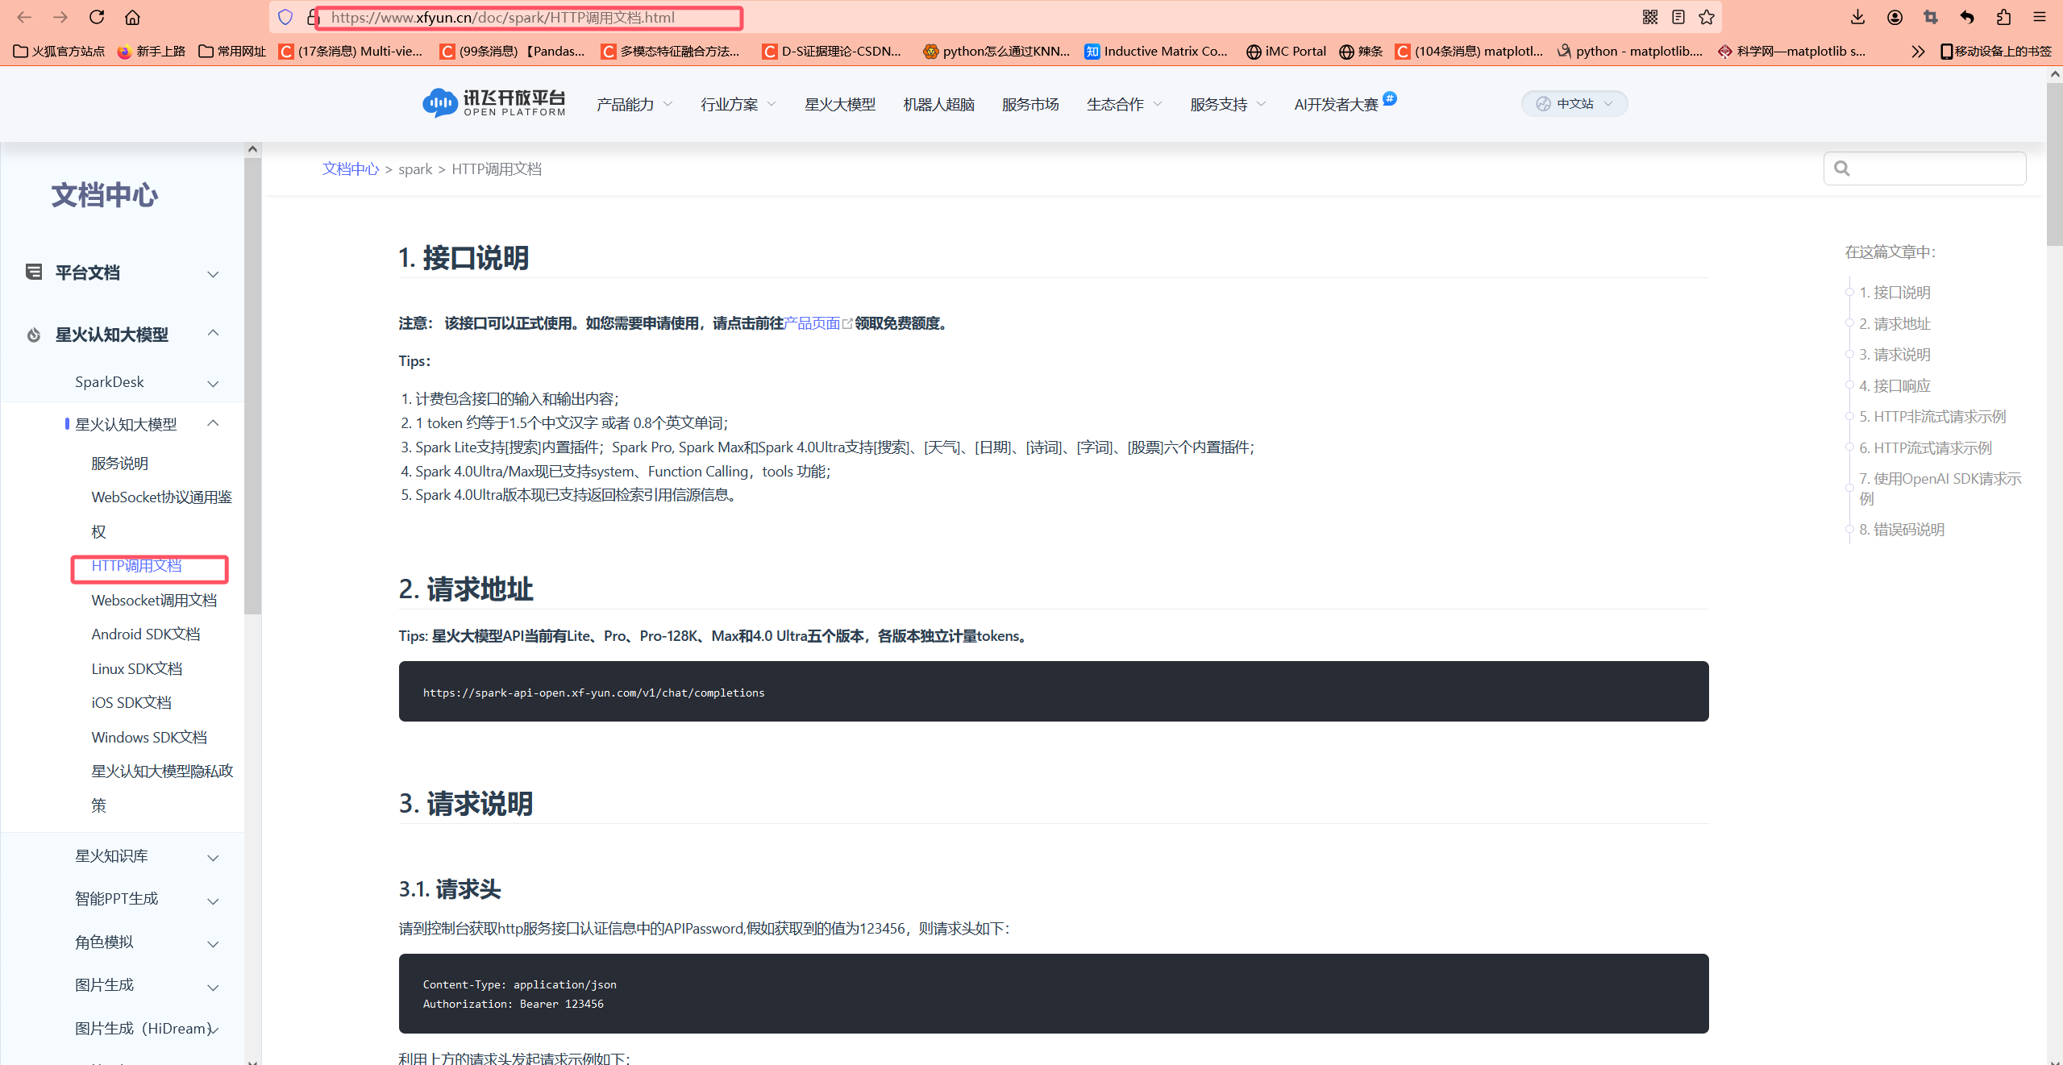
星火API调用方法
HTTP调用文档
星火提供了原生 HTTP 来实现模型 API 的调用
讯飞开放平台链接

Slide 11
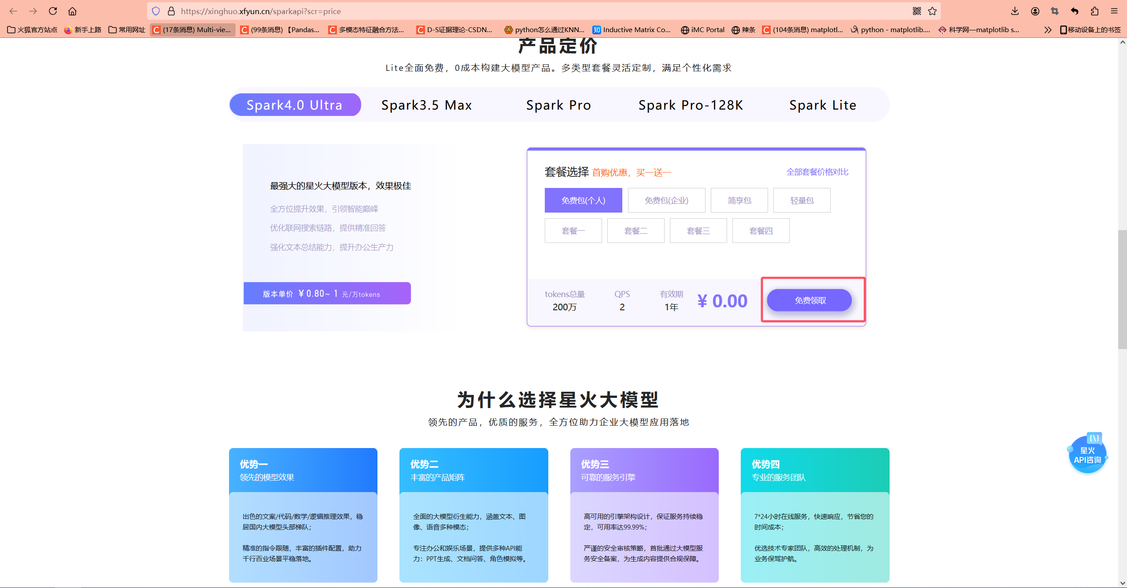
星火API调用方法
HTTP接口授权

Slide 12
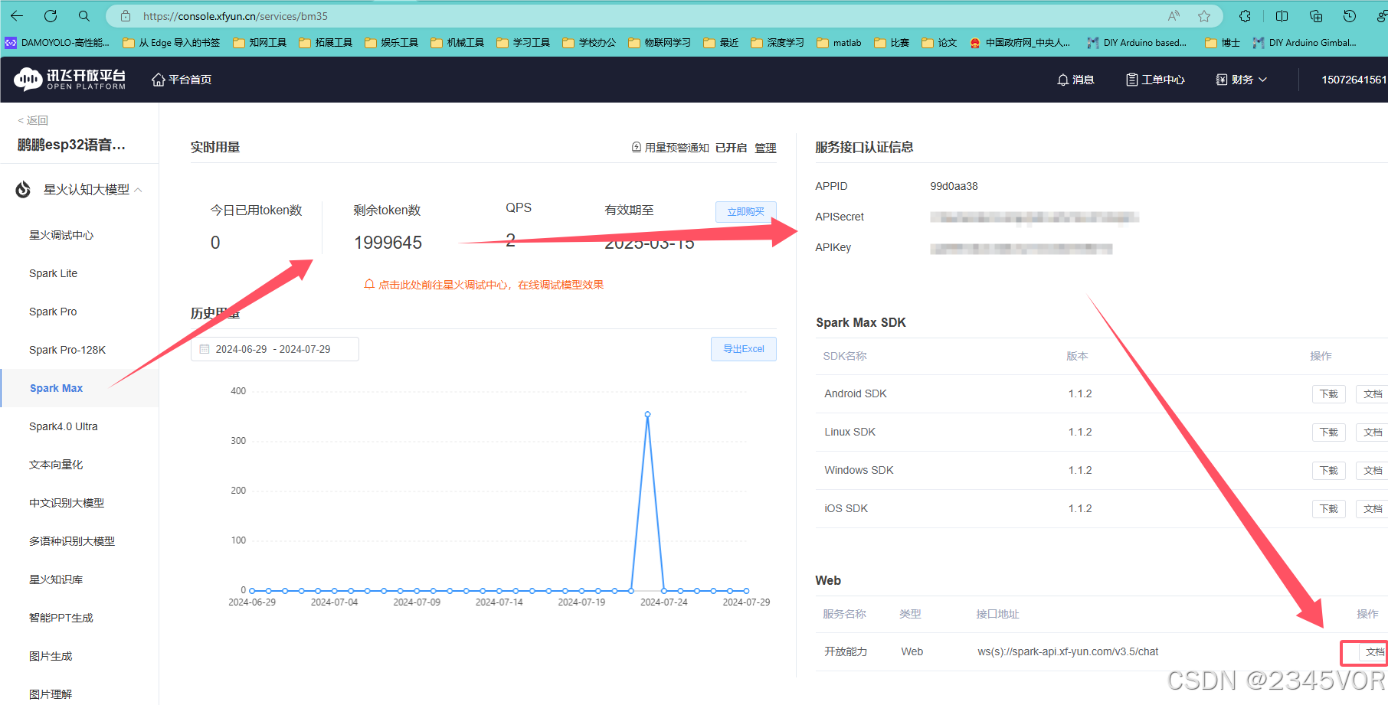
星火API调用方法
HTTP调用

Slide 13
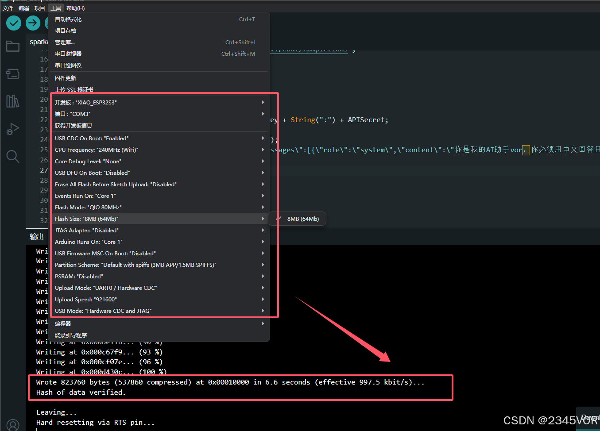
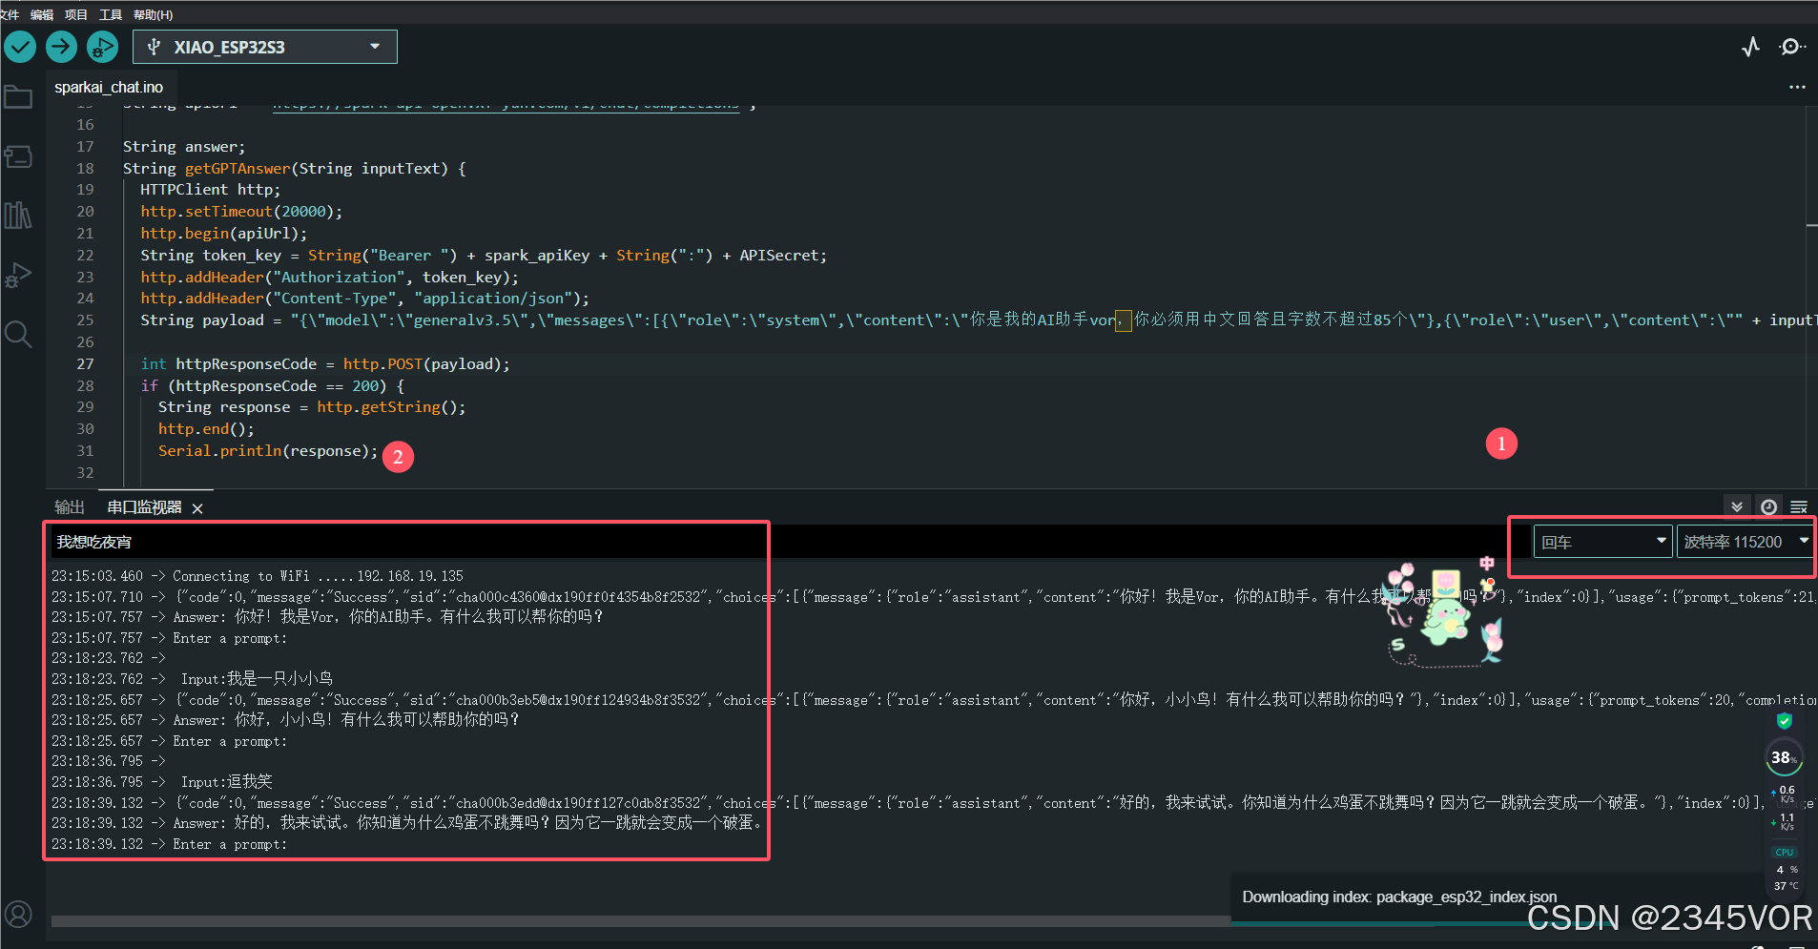
星火API调用方法
实验效果
ESP32的参考配置
对话测试，输入你想问的问题，他就可以回答你

Slide 14
提纲
星火智能体
星火API调用方法
星火科研助手

Slide 15
星火科研助手
科研进展调研
01
02
最新科研进展获取
行业潜在方向探索
星火科研助手帮助学生调研物联网领域的最新科研进展，提供前沿信息。
通过调研，智能体揭示物联网行业的潜在发展方向，帮助学生把握设计趋势。
链接地址：https://paper.iflytek.com/?ref=aihub.cn

Slide 16
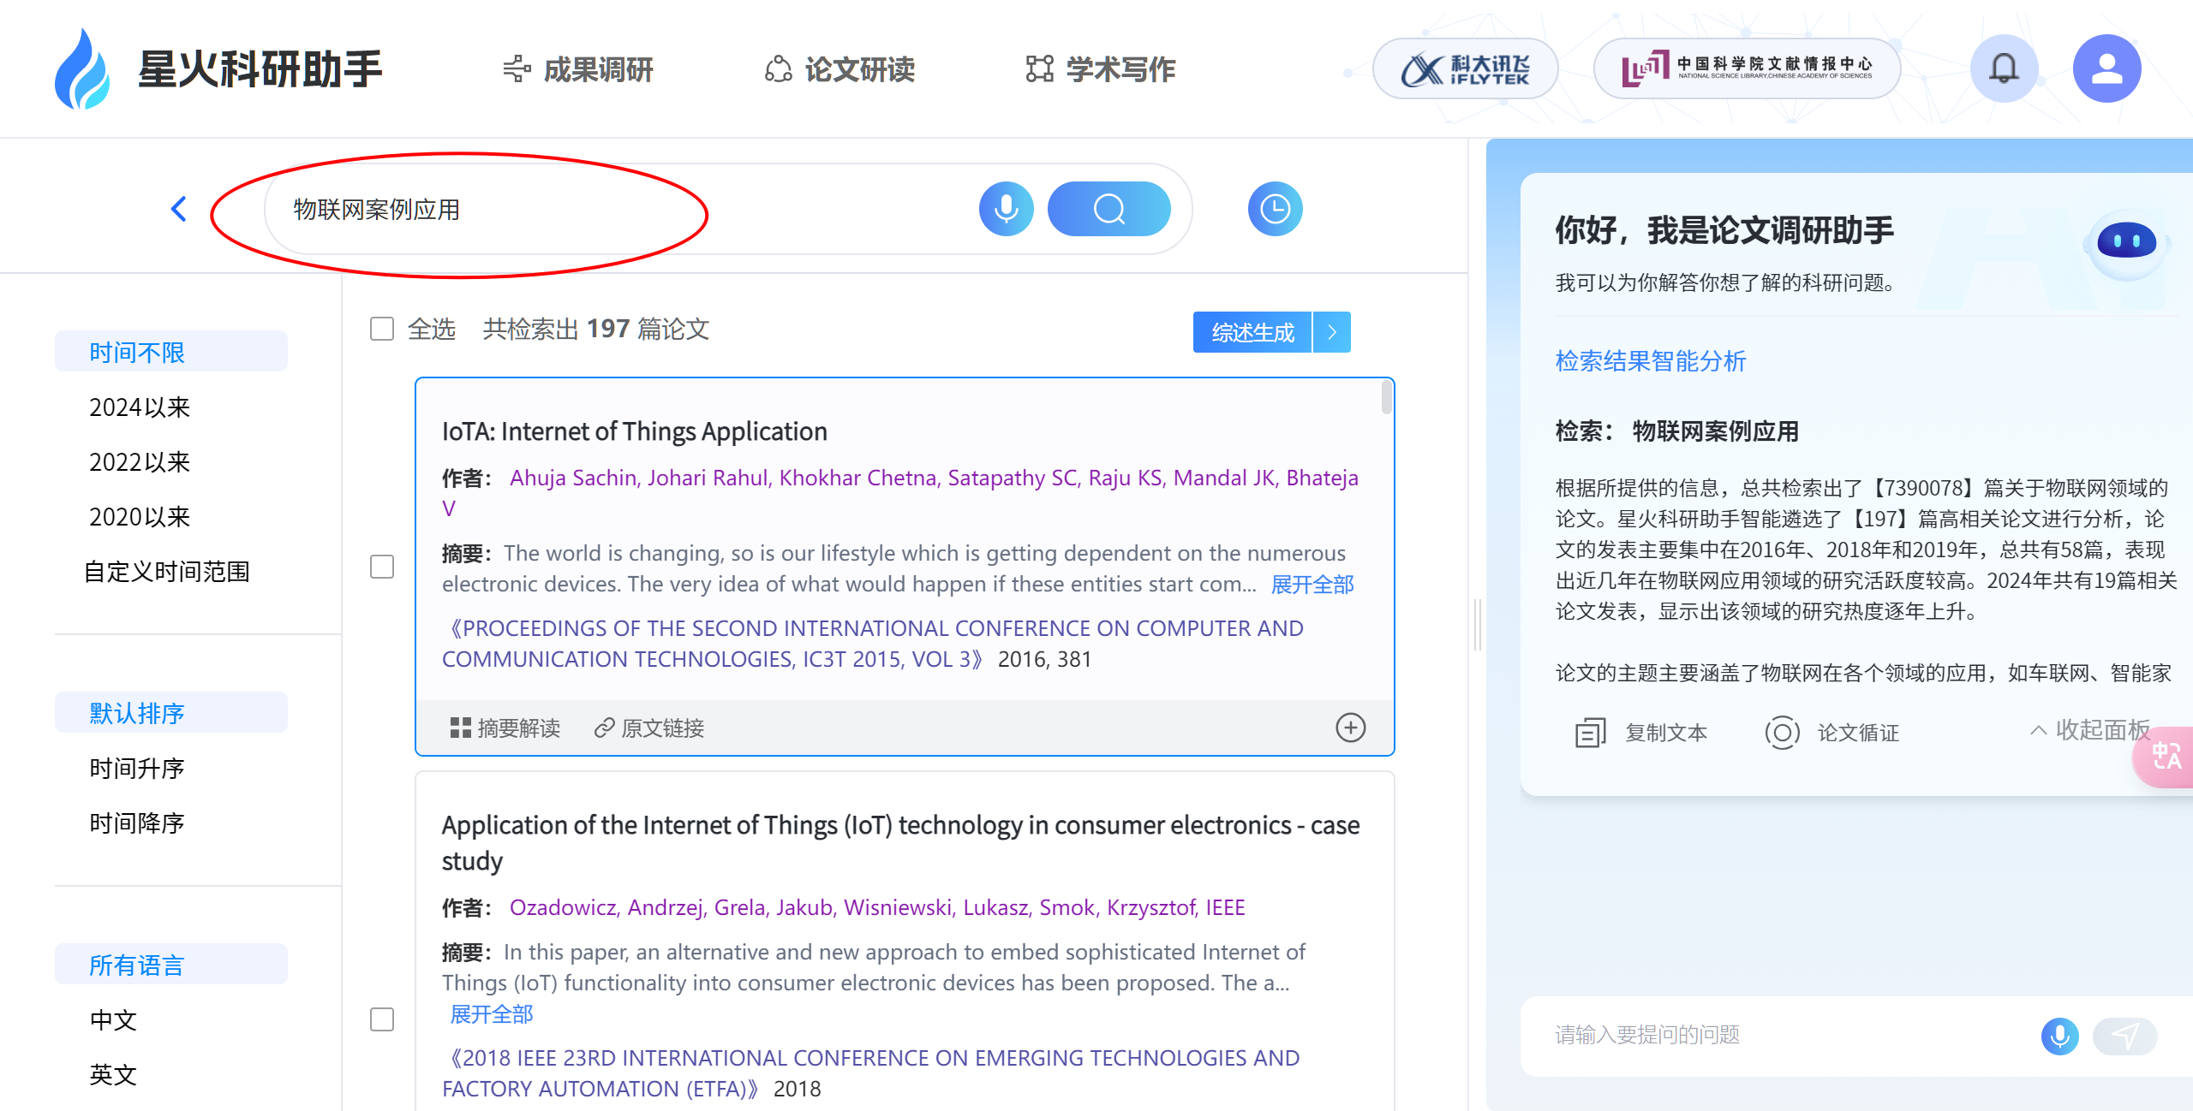
星火科研助手
科研进展调研

Slide 17
谢谢！

